Slide 1
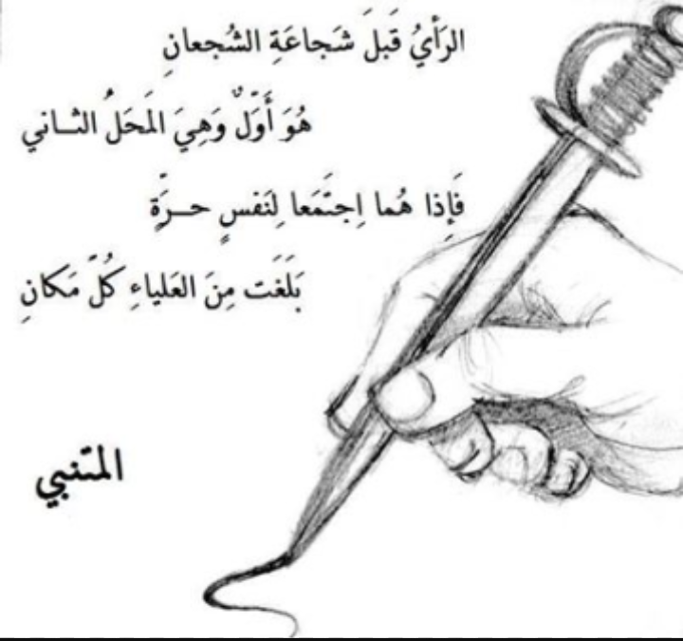
اللغة العربية
محور أدبي
أبو الطيب المتنبي
إعداد الأستاذ: يوسف الزعابي
2018/ 2019م

Slide 2
عناصر الدرس:
نبذة عن حياته
شخصيته في شعره
الفنون الشعرية التي قال فيها المتنبي الشعر

Slide 3
نبذة عن حياة المتنبي
هو أحد أكثر شعراء العرب شهرة إن لم يكن أشهرهم على الإطلاق، وهو من الشعراء الذين اكتسبوا أهمية تجاوزت زمانهم ومكانهم، فلم يكن المتنبّي مجردَ شاعرٍ يملك من الفصاحة والبلاغة ما لا يملكه غيره من الشعراء، بل كانَ ذا شخصيةٍ مميزة، يعتز بنفسه ويفخر بها في قصائده ومجالسه.

Slide 4
نبذة عن حياة المتنبي
وقد كتب المتنبي شعر الهجاء والمديح والرثاء في السلاطينِ وغيرهم من الشخصيات المهمّة في زمنه. وقد كانَ للمتنبي أثر كبير في الشعرِ العربيّ امتدّ من زمنه إلى يومنا هذا، فلم يكفّ الشعراء عن قراءته، ولم يتوقّف الدّارسون للأدب العربيّ عن شرحه وتحليله ودراسته.

Slide 5
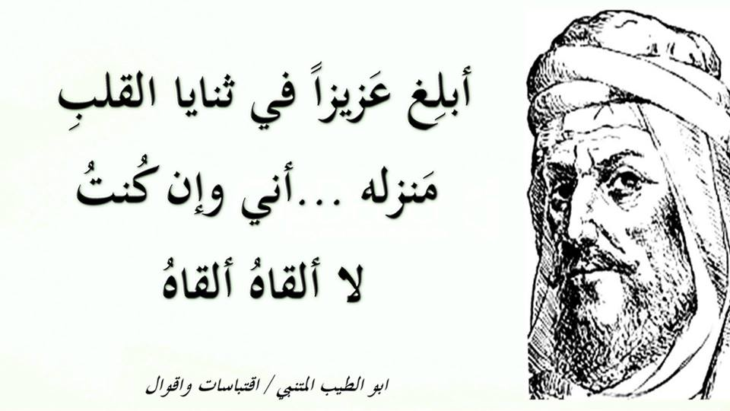

Slide 6
نسب أبي الطيب المتنبي
هو الشاعر العربيّ أحمد بن الحسين بن مرّة بن عبد الجبّار الجعفيّ الكنديّ الكوفيّ، والده جعفيّ وأمه همدانيّة، ولد في كندة إحدى مناطق الكوفة في العراق سنة ثلاث وثلاثمئة من الهجرة.

Slide 7
نسب أبي الطيب المتنبي
نشأ المتنبي محباً للعلم والأدب وكان ذلك واضحاً من ملازمته للعلماء في مجالسهم، فكانَ غلاماً يتميز بالذكاء وقوّة الحفظ. وقد نظم أول قصائده وهو في العاشرة من عمره مثأثراً بقصائد الشعراء القدماء وبشعر المعاصرين له.

Slide 8
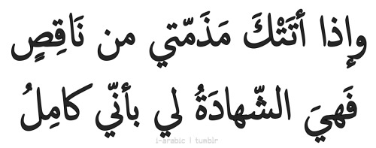

Slide 9
حياة أبي الطيب المتنبي
نشأ الشاعر أبو الطيب في مدينة الكوفة وتعلم في أكثر مدارسها تميّزاً، ثم انتقل إلى البادية العربية في سوريا (صحراء السماوة) مع أبيه ليقضي هناك سنتين من عمره كان لهما الأثر الكبير على فصاحته ولغته العربية القوية، التي ظهرت واضحة في أشعاره لاحقاً.

Slide 10
حياة أبي الطيب المتنبي
ثم ارتحل عائداً إلى العراق، لكنّه لم يلبث هناك كثيراً لأنّ المدينة لم تكن آمنة له، ذلك أنّه كان متعاطفاً مع القرامطة الذين كانوا يغيرون على بغداد في تلك الفترة، فلم تكن المدينة مستقرّة حينها.

Slide 11
حياة أبي الطيب المتنبي
في بداية حياته العملية اتخذ المتنبي من مدح الشخصيات الثرية والمهمة في البادية الشاميّة وبغداد وظيفة يمارسها، وقد تميزت أشعاره في هذه الفترة بطابع موسيقي للأبيات الشعرية، وبكثرة استخدام التعابير المتناقضة، والتركيز على التعابير الموجزة.

Slide 12
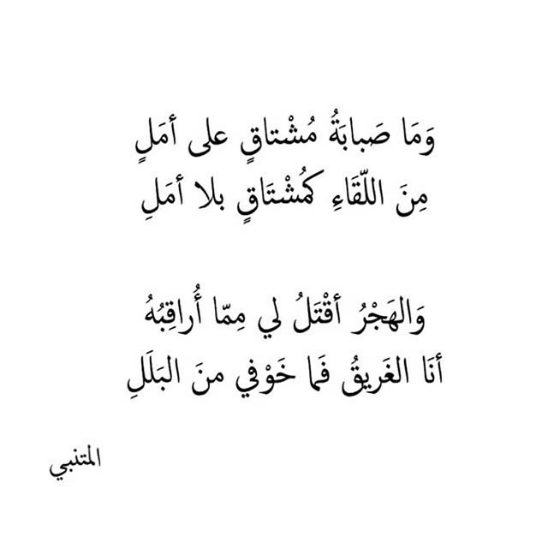

Slide 13
شخصية أبي الطيب المتنبي في شعره
كان شعر المتنبي شديد اللصوق بشخصيته فكان صورةً لنفسه في جميع أحوالها في مجازفتها وتقديسها للقوه وفي صبرها وإعرضها عن القيم الروحية وقد انقسم شعره بالنظر الى بروز شخصيته الى أربعة أقسام:

Slide 14
شخصية أبي الطيب المتنبي في شعره
القسم الأول:
شعر الفتوة ويتضمن الفخر والتهديد ولا يخلو من صبغة إنسانية، ويمثل عواطف الشباب والألم من الزمان وقد نظم في أنحاء مختلفة من بلاد الشام وفلسطين والعراق ويمتد هذا الزمان إلى الرابعة والثلاثين من عمره.

Slide 15
فلا عَبرتْ بي ساعةٌ لا تُعِزُّني
ولا صَحِبتني مهجةٌ تقبلُ الظُلما

Slide 16
شخصية أبي الطيب المتنبي في شعره
القسم الثاني:
شعره في حلب نظمه بين الرابعة والثلاثين والثالثة والأربعين من عمره وهو يمثل عواطف العظمة والجهاد القومي، فيه فرحة غالبة وحسرة كامنة كما يظهر في سيف الدولة أولاً، وعواطف الغدر بالدنيا والقلق من الحساد كما تظهر في نفسه ثانيا.

Slide 17
إذا الدولةُ استكفَّتْ به في مُلِمَّةٍ
كفاها، فكان السيفَ والكفَّ والقلبا
تُهابُ سيوفُ الهندِ وهي حدائدُ
فكيف إذا كانت نزاريةً عُربا

Slide 18
شخصية أبي الطيب المتنبي في شعره
القسم الثالث:
شعره في مصر نظمه وهو بين الثالثة والأربعين والسابعة والأربعين وهو يمثل غيظه من الماضي والحزن الشديد الطويل العميق والتأمل وأماله الكبيرة في المستقبل بسبب اخفاقه.

Slide 19
إذا ساءَ فعلُ المرءِ ساءتْ ظنونُه
وصدقَ ما يعتادُهُ من توَهُّمِ

Slide 20
ما كلُّ ما يتمنَّى المرءُ يُدرِكُهُ
تجري الرياحُ بما لا تشتهي السفُنُ

Slide 21
شخصية أبي الطيب المتنبي في شعره
القسم الرابع:
شعره في العراق وفارس، فيه لينٌ والتفاتٌ للطبيعة، وقد نظمه بين السابعة والأربعين و الواحد والخمسين من عمره، أما في العراق فذكريات سيف الدولة، وأما في فارس فانتعاش أمله الذي لم يلبث أن خمد في مقتله.

Slide 22
وَألقَى الشَّرقُ مِنهَا في ثِيابِي
دَنَانِيرَاً تَفِرُّ مِنَ البَنَانِ
لَهَا ثَمَرٌ يُشيرُ إليكَ مِنهُ
بأشْرِبَةٍ وَقَفنَ بِلا أوَانِي
وَأَموَاهٌ يَصِلُّ بِهَا حَصَاهَا
صَلِيلَ الحَلْي في أَيدِي الغَوَانِي

Slide 23
فنون أبي الطيب المتنبي الشعرية
المدح:
يشغل المدح القسم الأكبر من ديوان المتنبي وقد مدح نحو خمسين شخص أشهرهم سيف الدولة وكانت معاني مدحه ما عهدناه عند سائر المداحين من كرم وشجاعة ورجاحة عقل وحسن تدبير وما إلى ذلك.

Slide 24
فنون أبي الطيب المتنبي الشعرية
المدح:
وكان أسلوبه أيضاً الأسلوب القديم، فتراه يستهل القصيدة بالغزل ووصف المطية والسير إلى الممدوح حتى يتخلص من المدح وكانت أكثر مدائحه لسيف الدولة.

Slide 25
فنون أبي الطيب المتنبي الشعرية
المدح:
ولمدحه قيمة أدبية لما يتجلَّى في شعره من خبرة بالأخلاق، وتصوير رائع، وعلو نفس، وشدة جرس موسيقي، وفي شعره أيضاً محسنات بديعية جميلة، ولشعره قيمة تاريخية كبرى.

Slide 26
وقفتَ وما في الموتِ شكٌّ لواقفٍ
كأنَّكَ في جفنِ الرَّدى وهو نائمُ
تمرُّ بكَ الأبطالُ كلمى هزيمةً
ووجهُكَ وضَّاحٌ وثغرُكَ باسمُ

Slide 27
سؤال:
ما الأسلوب الذي كان يتَّبعه المتنبي في تأليفه لقصائده الشعرية؟ وما المقصود به؟

Slide 28
سؤال:
الأسلوب القديم
اتباع منهج الشعراء القدامى في استفتاح القصائد مثل الاستهلال بالغزل ووصف المطية والسير إلى الممدوح حتى يتخلص من المدح.

Slide 29
فنون أبي الطيب المتنبي الشعرية
العتاب:
كان المتنبي يقحم العتاب في مدحه أحياناً، ومن أشهر ما قال في عتاب سيف الدولة الحمداني

Slide 30
وَاحَرّ قَلْباهُ ممّنْ قَلْبُهُ شَبِمُ
وَمَنْ بجِسْمي وَحالي عِندَهُ سَقَمُ
ما لي أُكَتِّمُ حُبّاً قَدْ بَرَى جَسَدي
وَتَدّعي حُبّ سَيفِ الدّوْلةِ الأُمَمُ
يا أعدَلَ النّاسِ إلاّ في مُعامَلَتي
فيكَ الخِصامُ وَأنتَ الخصْمُ وَالحكَمُ

Slide 31
فنون أبي الطيب المتنبي الشعرية
الرثاء:
كان المتنبي يلجأ في رثائه إلى ضرب الحِكم وبسط فلسفة متشائمة، لطنه في رثاء من يحب يضطرم عاطفة كما جاء في رثاء جدته

Slide 32
أحِنّ إلى الكأسِ التي شرِبَتْ
بها وأهوى لمَثواها التّرابَ وما ضَمّا
أتاها كِتابي بَعدَ يأسٍ وتَرْحَةٍ
فَماتَتْ سُرُوراً بي فَمُتُّ بها غَمّا
حَرامٌ على قَلبي السّرُورُ فإنّني
أعُدّ الذي ماتَتْ بهِ بَعْدَها سُمّا

Slide 33
فنون أبي الطيب المتنبي الشعرية
الوصف:
يشغل الوصف حيِّزاً رحباً في ديوانه، وهو منثور في القصائد المختلفة، لا يستقل بواحد مها إلا نادراً، وكان المتبني موجه النظر إلى دخائل نفسه ونفوس الناس، وإلى ما يظهر من أخلاقهم يصفها، أكثر من توجهه إلى مظاهر المرئيات.

Slide 34
يَطَءُ الثَرى مُتَرَفِّقاً مِن تيهِهِ
فَكَأَنَّهُ آسٍ يَجُسُّ عَليلا
وَيَرُدُّ عُفرَتَهُ إِلى يافوخِهِ
حَتّى تَصيرَ لِرَأسِهِ إِكليلا

Slide 35
فنون أبي الطيب المتنبي الشعرية
الهجاء:
هجاء المتني انتقام لكرامته، وثأر من زمانه، واشمئزاز من الدناءات، واحتقار للؤم، واستصغار للناس، وهو لا يعرف إلا الطعن الجارح البليغ

Slide 36
ما يَقبضُ المَوْتُ نَفساً من نفوسِهِمُ
إلاّ وَفي يَدِهِ مِنْ نَتْنِهَا عُودُ
جَوْعانُ يأكُلُ مِنْ زادي وَيُمسِكني
لكَيْ يُقالَ عَظيمُ القَدرِ مَقْصُودُ
أوْلى اللّئَامِ كُوَيْفِيرٌ بمَعْذِرَةٍ
في كلّ لُؤمٍ، وَبَعضُ العُذرِ تَفنيدُ

Slide 37
فنون أبي الطيب المتنبي الشعرية
الفخر:
المتنبي يفخر في جميع أحواله، وقد كاد يحصر فخره في نفسه ممجداً عزمه وصيره وتصلَّبه وخبرته وشاعريته، وفخره صريح، جريء، فيه غلوٌ يصدر عن الانفعال الشديد، وفيه أنَفة وترفّع واندفاع.

Slide 38
لا بقومي شرفتُ بل شرفوا بي
وبنفسي فخرتُ لا بجدودي
أنامُ مِلء جفوني عن شواردها
ويسهر الخلقُ جرَّاها ويختصمُ
وما الدهرُ إلا من رواةِ قصائدي
إذا قلتُ شعراً أصبح الدهرُ مُنشِدا

Slide 39
فنون أبي الطيب المتنبي الشعرية
الغزل:
قلَّ غرض الغزل في شعر المتنبي. علل

Slide 40
لا بقومي شرفتُ بل شرفوا بي
وبنفسي فخرتُ لا بجدودي
أنامُ مِلء جفوني عن شواردها
ويسهر الخلقُ جرَّاها ويختصمُ
وما الدهرُ إلا من رواةِ قصائدي
إذا قلتُ شعراً أصبح الدهرُ مُنشِدا

Slide 41
خصائص شعر المتنبي والتجديد فيه
تميز شعر المتنبي بصدقه، وانعكاسه للواقع، فلقد كان شعره مرآة عصره، وصورة جليّة لحياته، فنجد من خلاله شرحاً وافياً عمّا مر به، وما مر من حوله من أحداثٍ، واضطراباتٍ، وحروب، وثورات بوصفٍ دقيق، وأسلوب سلس، وواضح.

Slide 42
خصائص شعر المتنبي والتجديد فيه
ذكر في أبيات كثيرة من شعره وصفاً لحياته، وطموحه، وأحلامه، كما تجلى في وصف شجاعته، وحكمته، وفطنته الحادّة، وهذا يبدو واضحاً في كل أبياته الشعرية.

Slide 43
خصائص شعر المتنبي والتجديد فيه
تميّز كذلك بجزالة اللفظ، وعمق المعاني الشعريّة، وخصوبة مخيّلته، وقدرته على الوصف الدقيق لكل ما يخطر بباله.

Slide 44
خصائص شعر المتنبي والتجديد فيه
يعتبر شعرُه سهلاً ممتنعاً، خالياً من التكلف والصناعة، رصيناً، ومنمقاً دون إجهاد وإغراق في الألفاظ، وهذا ما جعل منه بحقّ من أعاظم شعراء العرب على مرّ الزمان.

Slide 45
خصائص شعر المتنبي والتجديد فيه
من مظاهر التجديد في شعر المتنبي المزاوجة بين الأغراض، فنجد المتنبي ينتقل من الغرض الرئيسي للقصيدة إلى الفخر والحكمة، لذلك يعتبران غرضان ملازمان للمتنبي في أشعاره،

Slide 46
انتهى الدرس،،

